Slide 1
المراجعة (شيخة السويدي+ ابراهيم الزعبي ) | الإعداد : (عائشة الذباحي ) | رقم الهدف : 3105 | تمييز الألوان الأساسية | الهدف
الفئة العمرية: 13-14 | مستوى الشدة: (شديد) |  | فئة الإعاقة : (توحد،) | بيانات الهدف
درس: لوني المفضل طلبت والدة حمد ومريم تزين البسكوت الذي صنعته بالألوان المتوفرة لديها، وجد حمد ومريم اللون الأحمر، الأزرق، والأصفر. فرحت مريم كثيرا عند رؤيتها الألوان الموجودة وقالت: الأحمر! إنه لوني المفضل حمد: أنا أحب اللون الأزرق. الأم: وأنا لوني المفضل الأصفر، فأنا أعرف جيدا ما هي ألوانكما المفضلة، لهذا صنعت هذه الألوان الجميلة، فهي الألوان الأساسية لجميع الألوان. فيديو (الألوان الأساسية): https://www.youtube.com/watch?v=_VyUj4S5YyI الأنشطة الصفية: 1- ان يتعرف الطالب على الثلاث الوان الأساسية (أحمر، أزرق، أصفر) 2-أن يميز الطالب بين الألوان الثلاث (أحمر، أزرق، أصفر) |  |  |  | كتاب الطالب

Slide 2
تسمية وسائل المواصلات | الهدف
انشطه مهارية | المكونات
الانشطه الصفية 1) ان يتعرف الطالب على الثلاث الوان الأساسية (أحمر، أزرق، أصفر)
أصفر
أزرق
أحمر

Slide 3
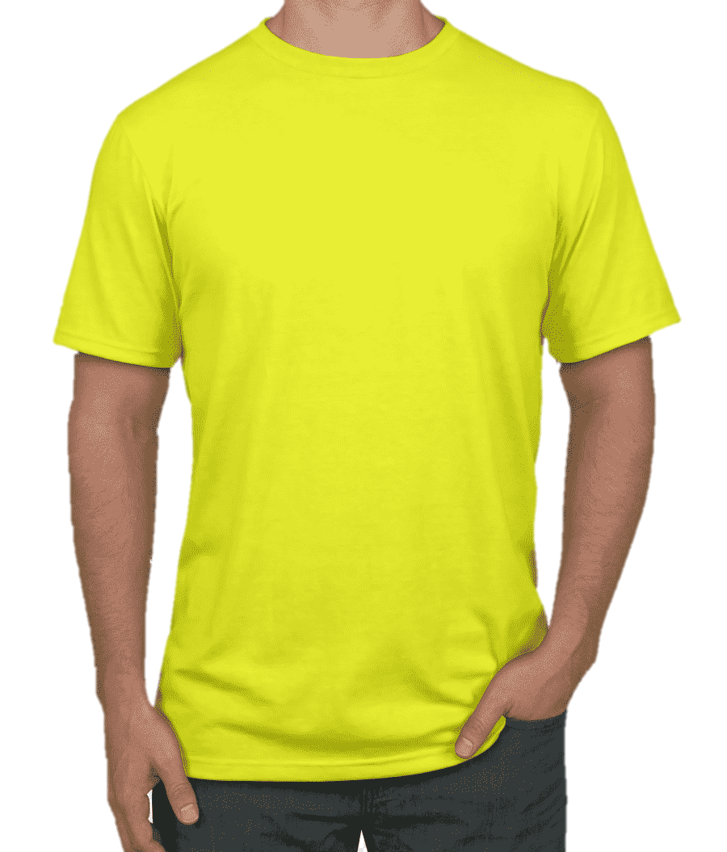
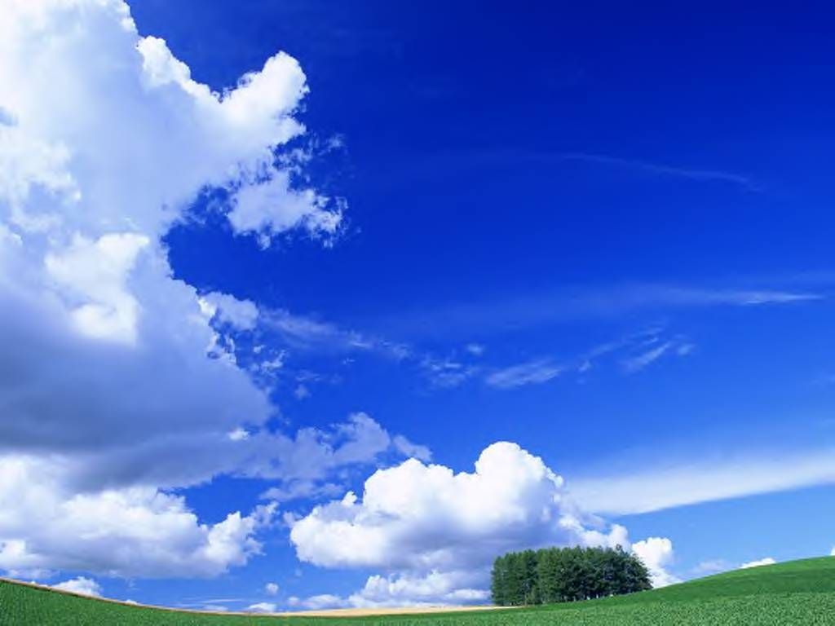
تسمية وسائل المواصلات | الهدف
انشطه مهارية | المكونات
الانشطه الصفية 4- تدريب الطالب على مطابقة الألوان بالبيئة المحيطة:
قميص أصفر
سماء زرقاء
باقة زهور حمراء

Slide 6
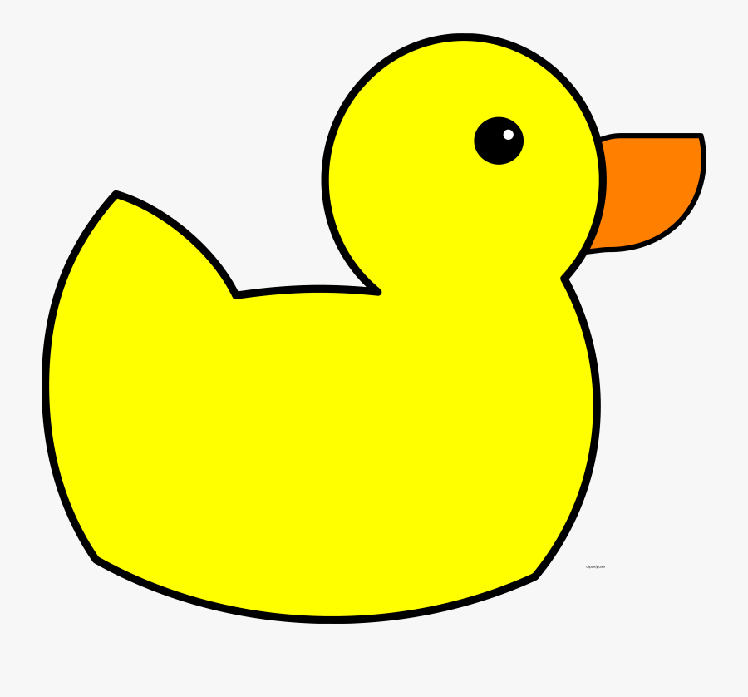

Slide 7
الحصة الدراسية:: الهدف الرئيسي هو تمييز الألوان الأساسية. الهدف الآخر: مطابقة الألوان الأساسية في البيئة المحيطة. 1- تشغيل الفيديو الخاص بالدرس. 2- تنفيذ التمارين والأنشطة الصفية على كتاب الطالب وأوراق العمل. 3- عرض صور الألوان الأساسية. 4- يبتكر المدرس أنشطة وتمارين إضافية. النشاط الرياضي: : تقديم طبق فاكهة و خضروات لتمييز الألوان و مطابقتها، مطابقة الألوان بالبيئة المحيطة. النشاط الفني: تقديم بعض الأوراق الملونة مع الرسوم التوضيحية بالأبيض والأسود واطلب منه تلوينها بالأقلام الملونة. طلاء كرات بيضاء بألوان مختلفة، وذلك باستخدام الطلاء الاكريليك للتعرف على الألوان . النشاط الموسيقى: أنشودة الألوان الاساسية. https://www.youtube.com/watch?v=_VyUj4S5YyI | دليل للمعلم
تطلب الأسرة من البحث فالمنزل عن الألوان الأساسية (أحمر، أزرق، أصفر) متابعة التمارين الإلكترونية مع الطالب | الواجب المنزلي
مجموعة تدريبات على الايباد تتضمن: https://apps.apple.com/ae/app/kids-coloring-book-edupaint/id622792668 https://apps.apple.com/ae/app/bubble-tea/id1490632518 | تمارين الكترونية
متوسط: أن يتمكن الطالب من تمييز الألوان الأساسية بمساعدة جزئية جيد: أن يتمكن الطالب من تمييز الألوان بدون مساعدة مرتفع: أن يتمكن الطالب من تمييز الألوان الأساسية من البيئة المحيطة. | التقييم

Slide 8
صنف الألوان المتطابقة

Slide 9
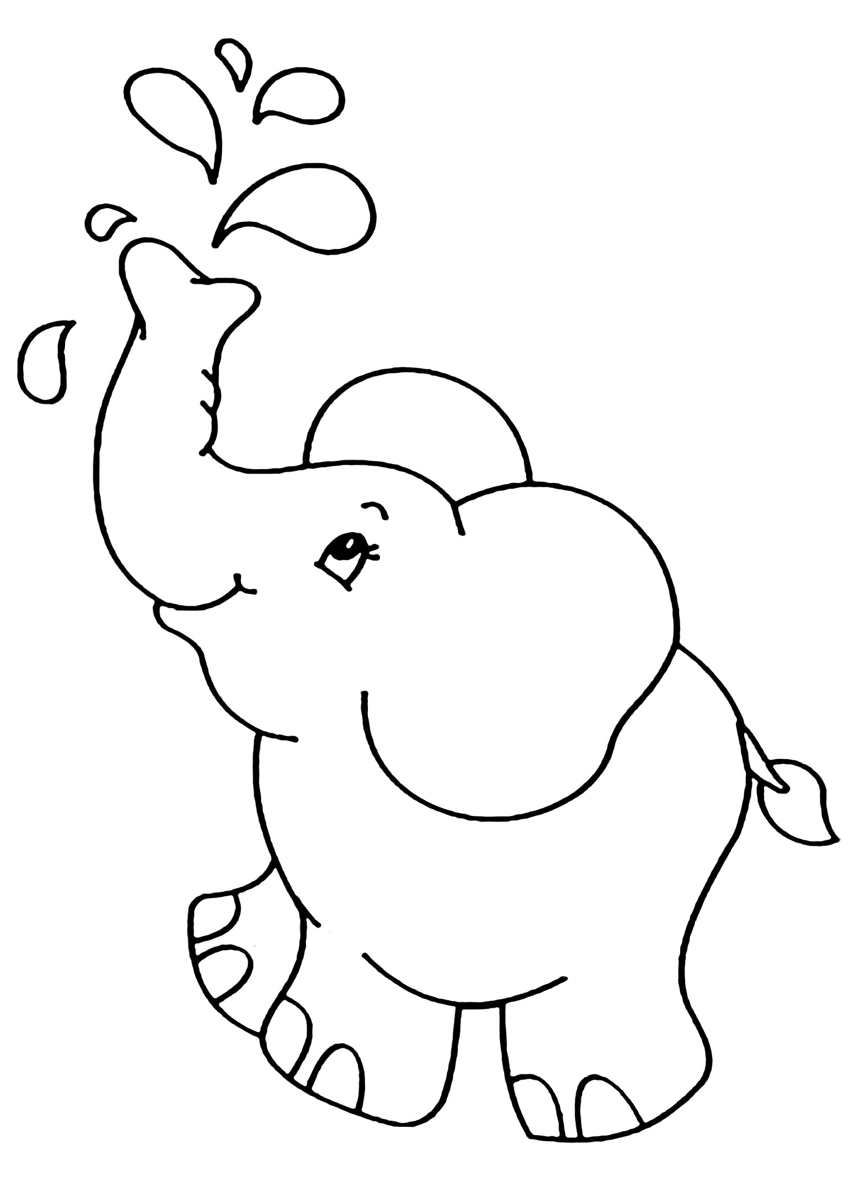

Slide 10
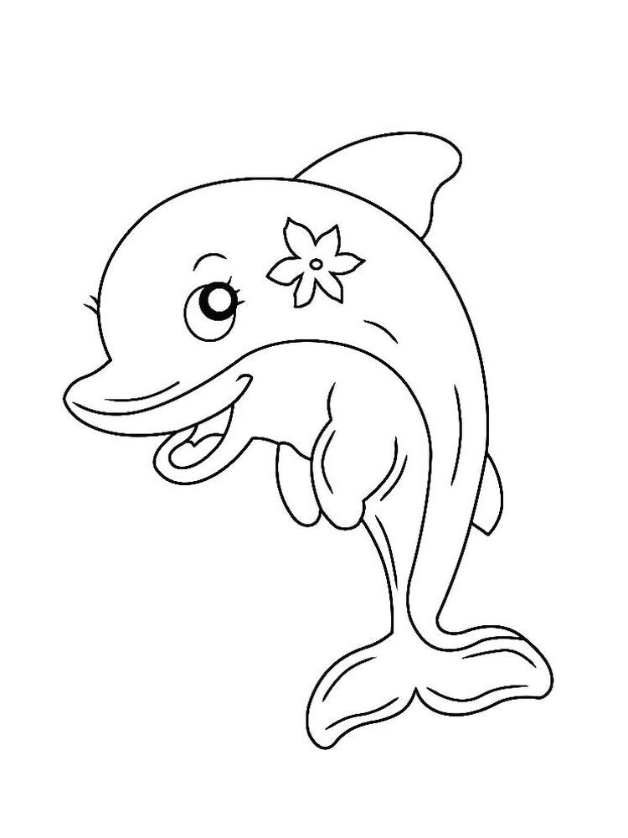

Slide 12
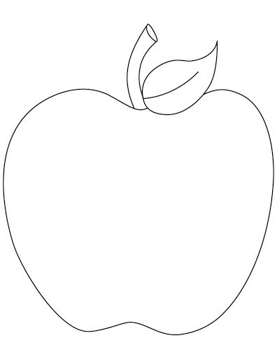

Slide 13
